Slide 1
АВТОРСКИЕ МНЕМОТАБЛИЦЫ ДЛЯ ЗАУЧИВАНИЯ СТИХОТВОРЕНИЙ

Slide 2
Этапы работы при заучивании стихотворений
Выразительное чтение стихотворения воспитателем
Сообщить, что это стихотворение будут учить наизусть
Чтение стихотворения с опорой на мнемотаблицу
Беседа по прочитанному, разбор новых слов, вопросы по содержанию
Проговаривание текста с опорой на мнемотаблицу
Самостоятельное рассказывание стихотворения детьми с опорой на мнемотаблицу

Slide 3
С помощью мнемотблиц удается:
Вызывать интерес к заучиванию стихотворений
Развивать память, речь, мышление, воображение
Развивать творчество
Увеличить круг знаний об окружающем мире
Преодолевать робость, застенчивость, стеснительность у детей

Slide 4
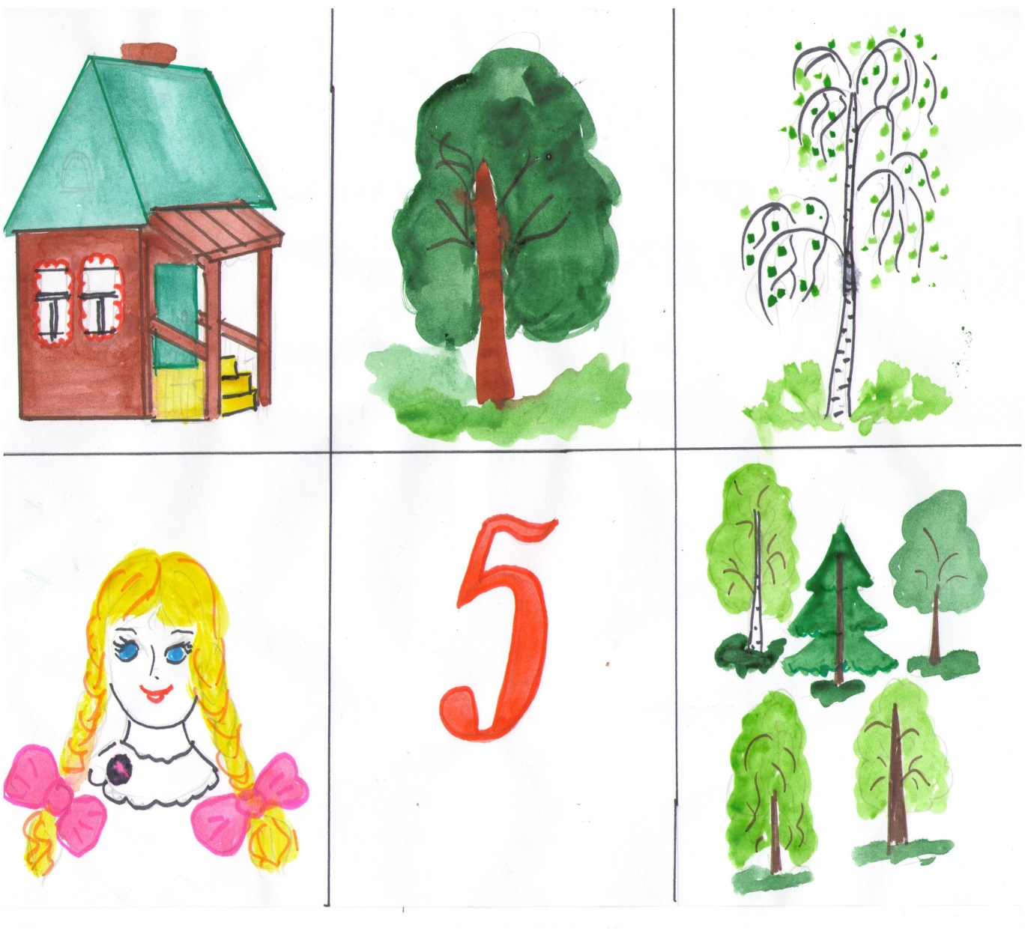
«Веселый счет»
Вышла Маша на крыльцо:
Вот растет деревцо,
Вот растет другое,
Красивое какое!
Стала Машенька считать,
Насчитала ровно пять.
Все деревья эти
Сосчитайте дети!

Slide 5
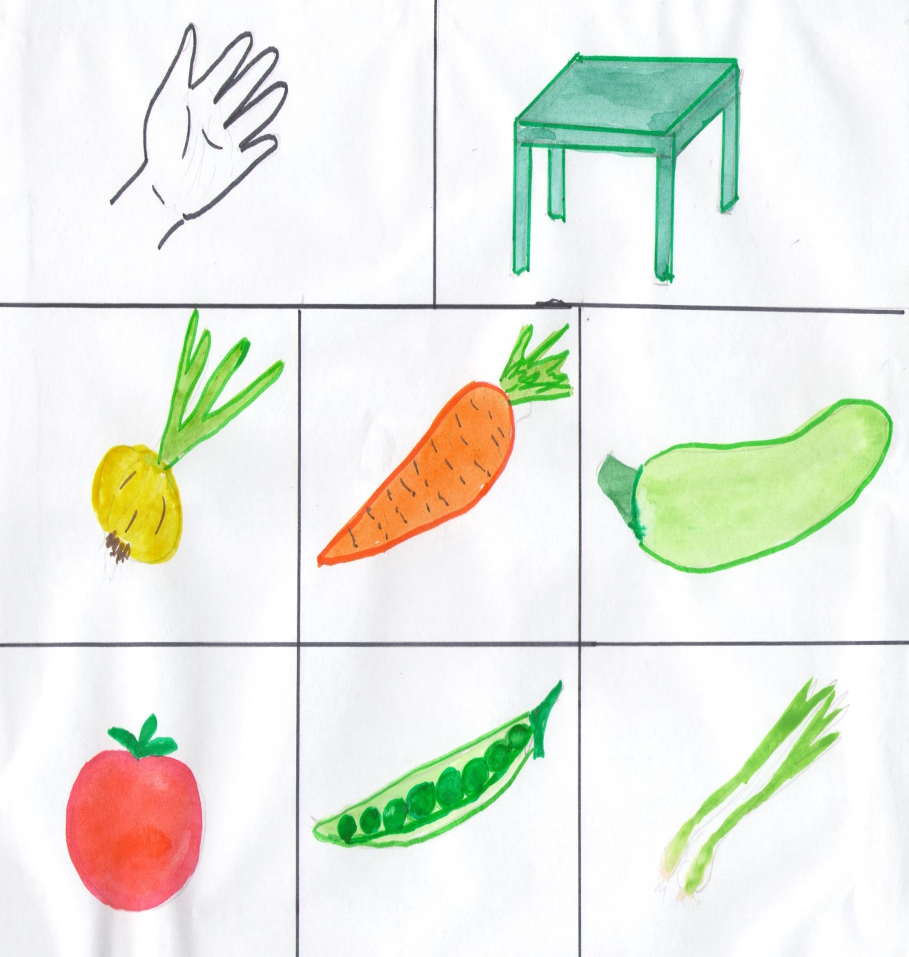
«Овощи»
В руки овощи берем,
Овощи на стол кладем.
Лук, морковка, кабачок,
Помидор, горох, лучок

Slide 6
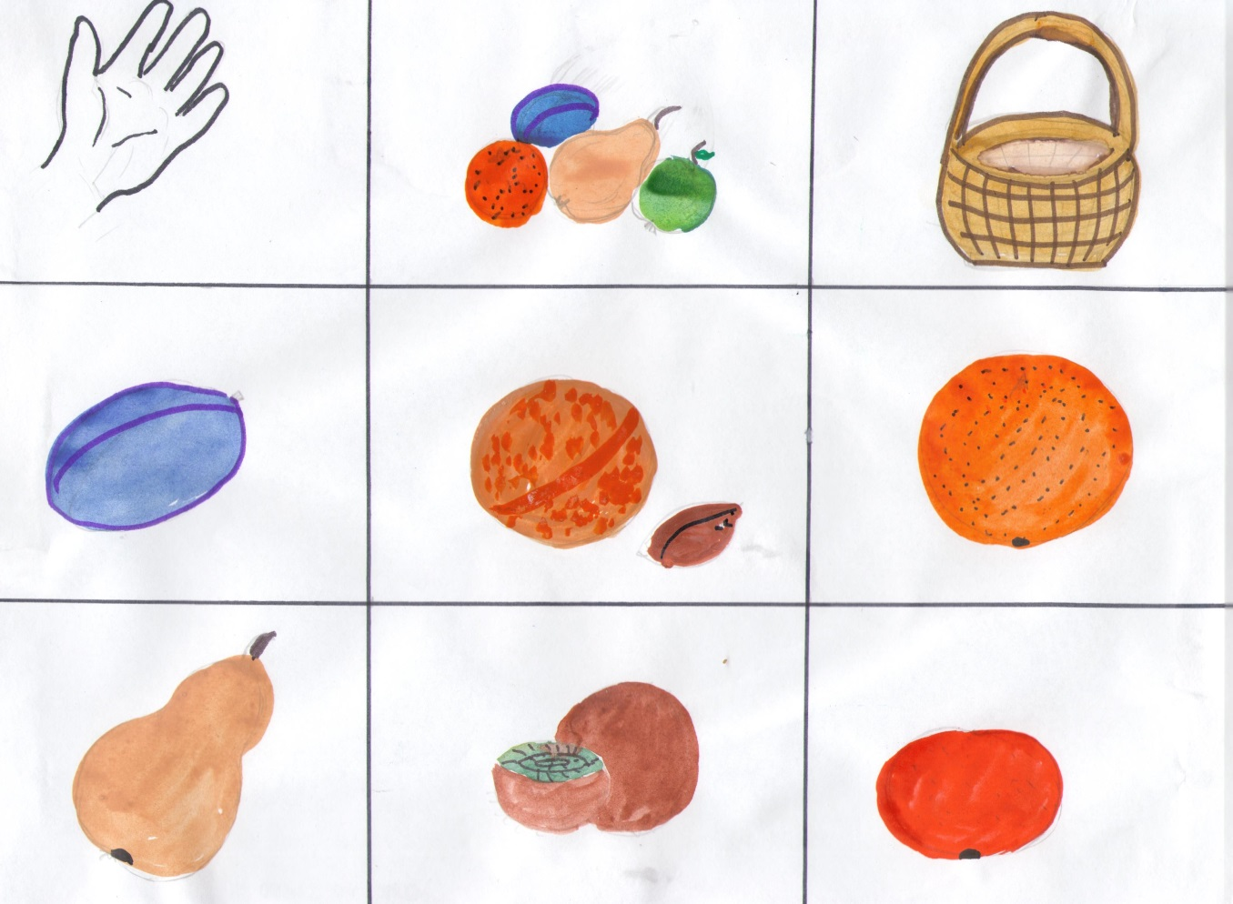
«Фрукты»
В руки фрукты мы берем
И в корзинку их кладем:
Слива, персик, апельсин,
Груша, киви, мандарин.

Slide 7
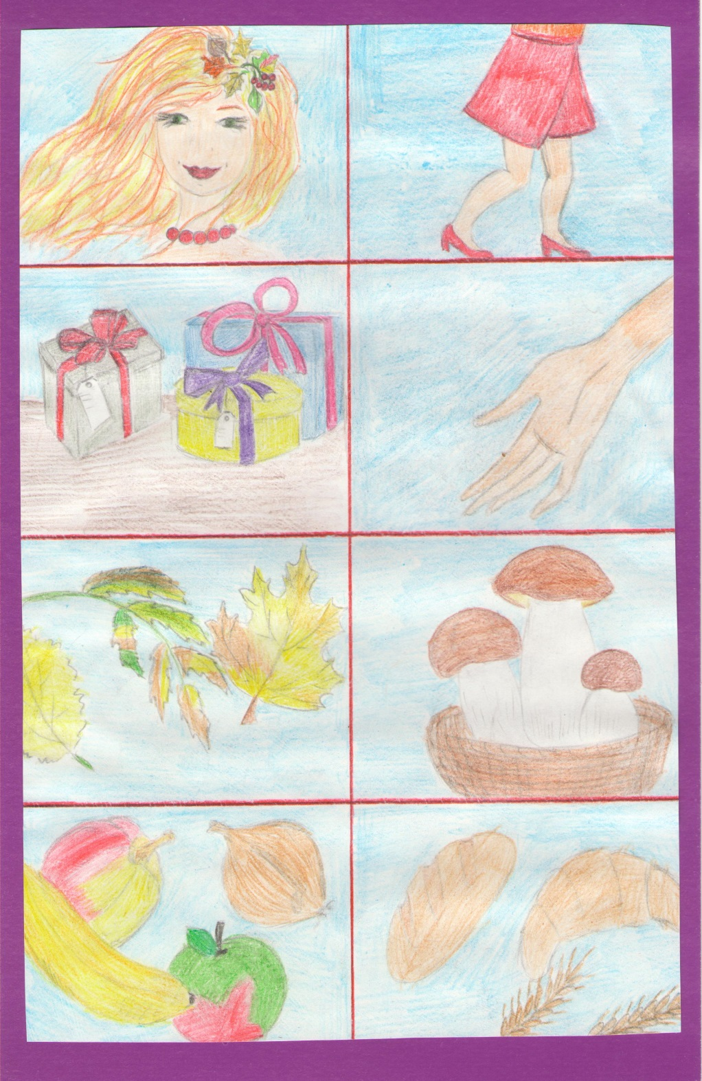
«Осень»
Осень, осень к нам пришла,
Всем подарки принесла
Всем подарки принесла:
Желтые листочки,
Вкусные грибочки,
Овощи и фрукты,
Хлебные продукты

Slide 8
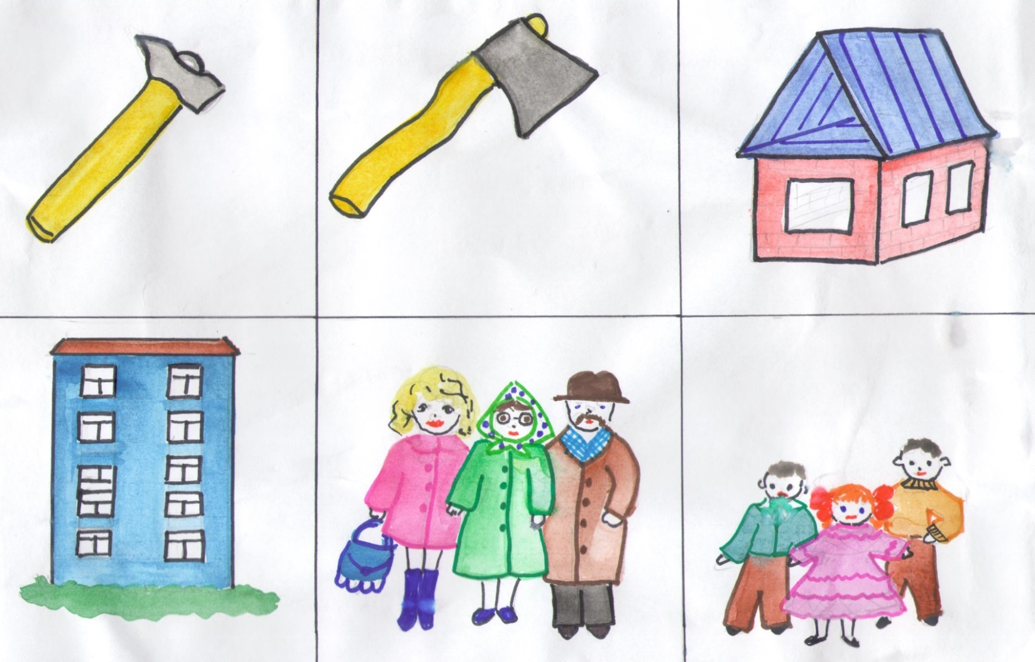
«Дом»
Молотком и топором
Строим, строим новый дом.
В доме много этажей,
Много взрослых и детей

Slide 9
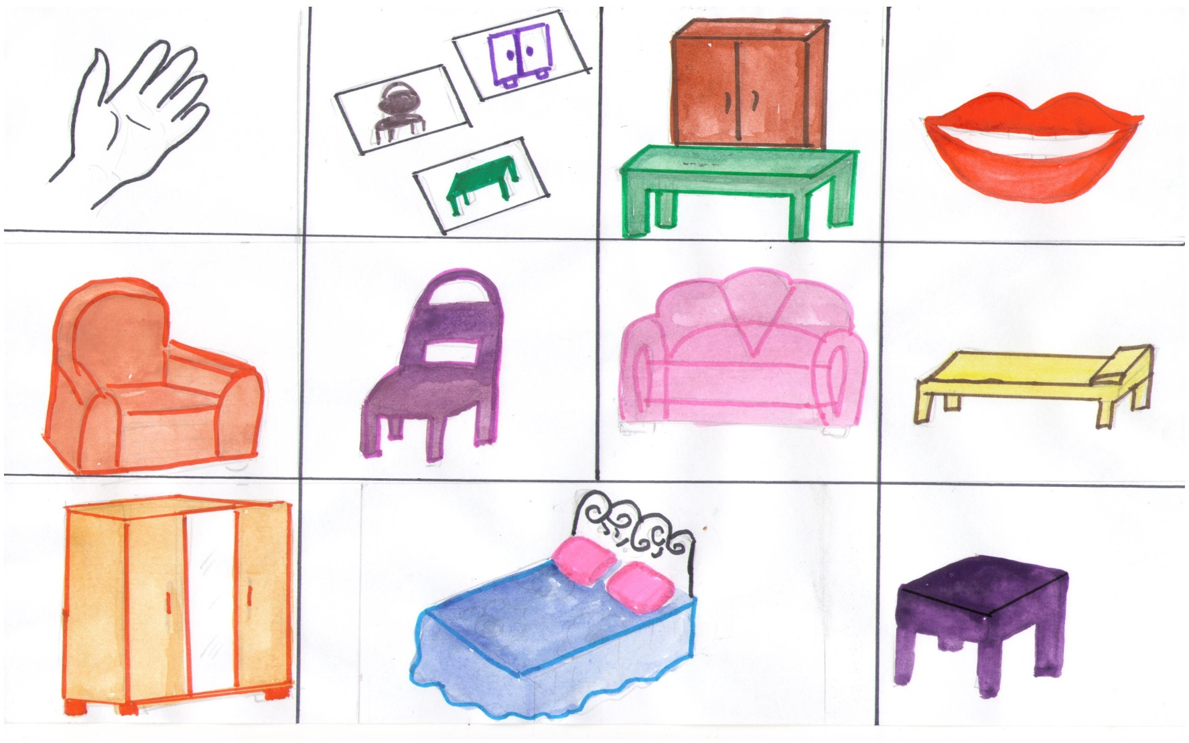
«Мебель»
В руки мы картинки взяли,
Тут же мебель мы назвали:
Кресло, стул, диван, кушетка,
Шкаф, кровать и табуретка

Slide 10
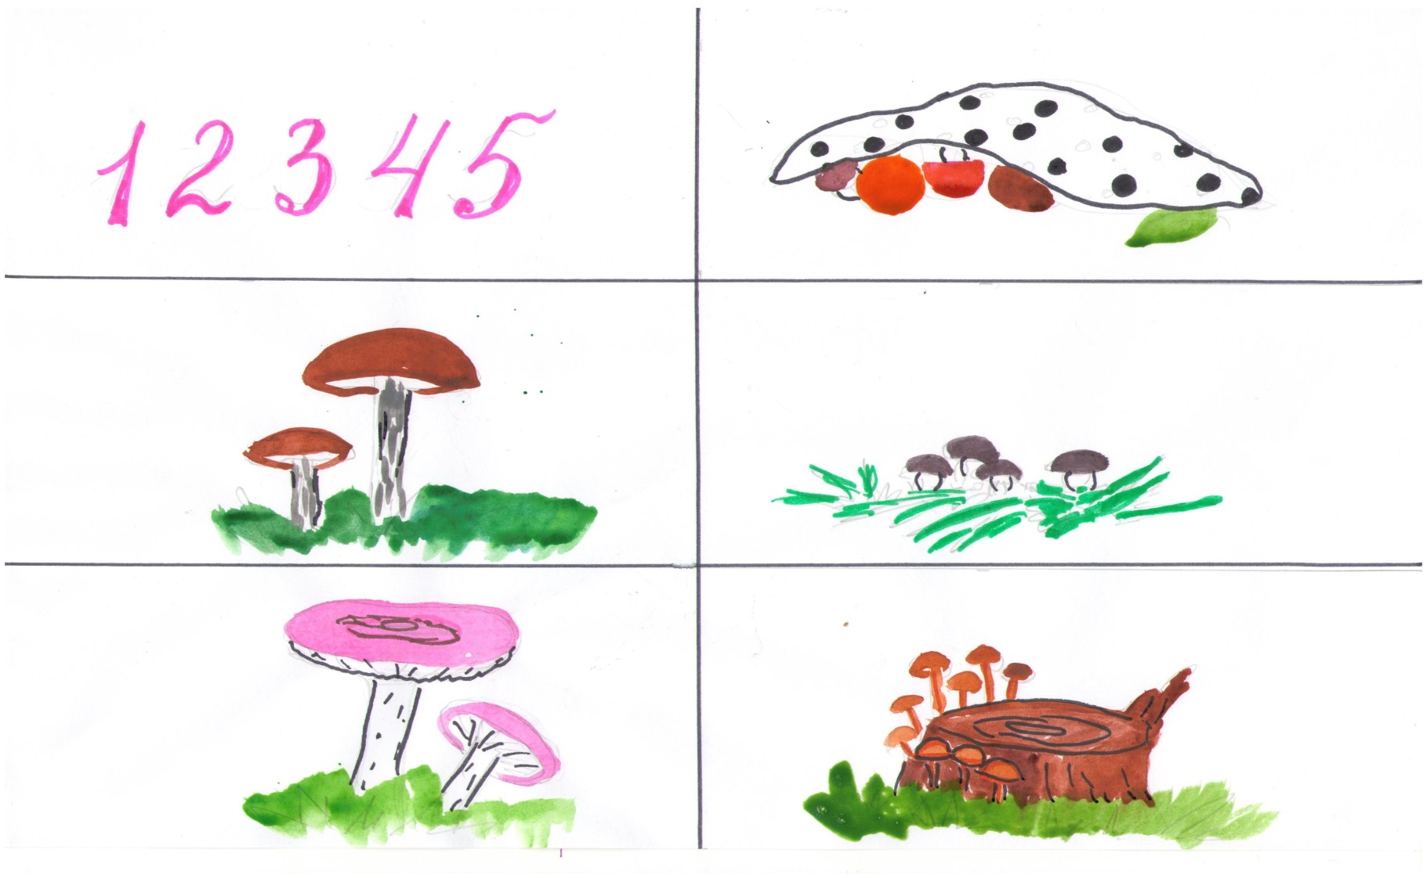
«Грибы»
Раз, два, три, четыре, пять. Будем мы грибы искать. Подберезовик, маслята, Сыроежки и опята.

Slide 11
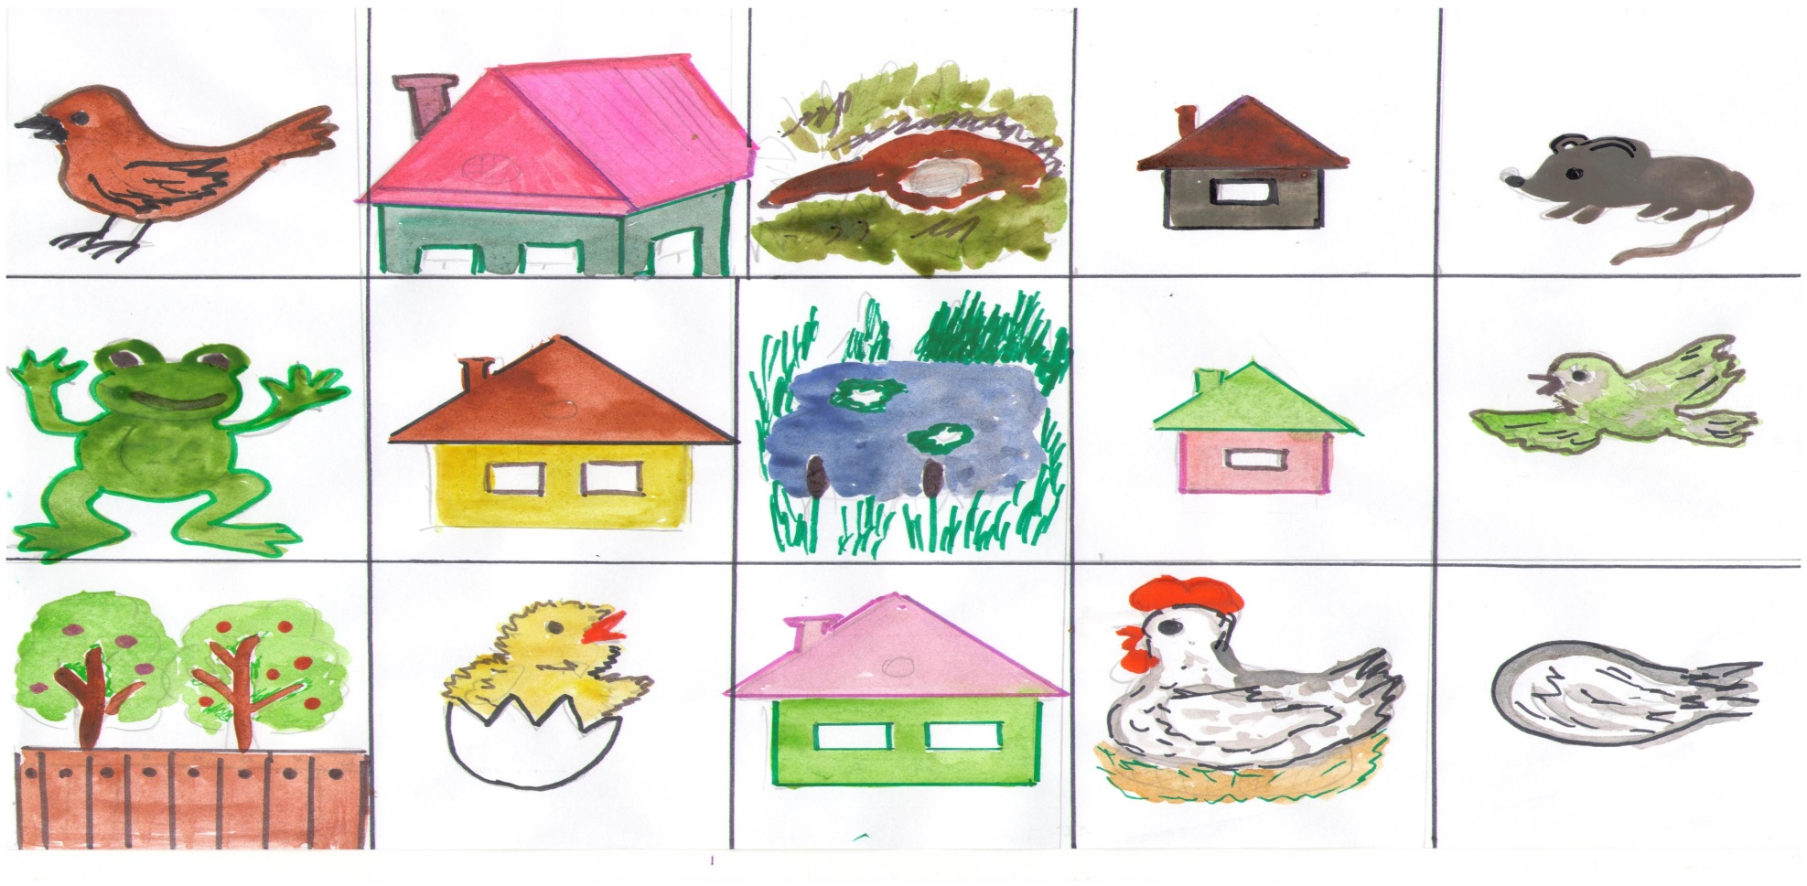
«Где твой дом?»
Воробей живет на крышей
В теплой норке домик мыши
У лягушки дом в пруду
Домик пеночки в саду
Эй цыпленок, где твой дом?
Он у мамы под крылом.

Slide 12
СПАСИБО
ЗА
ВНИМАНИЕ!

